Slide 1
2022年度 安全な中心静脈カテーテル穿刺
麻酔科蘇生科
谷川義則

Slide 2

本日の内容
CVC穿刺は危険手技
合併症を起こすと、患者さんが死亡する可能性がある
ひいては医療従事者や病院側も多大な損害を被る
合併症予防のために重要なのは
・「必要性の検討」
・「適切な資材の使用」
・「エコーの適正使用」

Slide 3

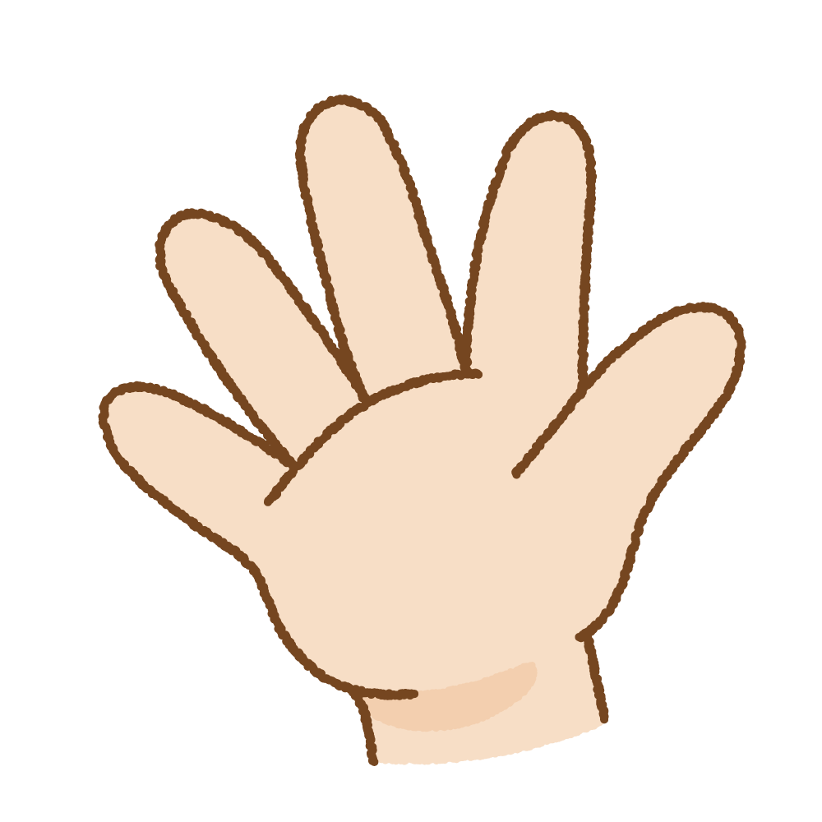
質問です
YES
NO

Slide 4
質問です
CVCは熟練者であれば危険性の低い基本的な手技と位置付けられるので、実施中に緊急カートやモニター類などを準備する必要がない
YES
NO

Slide 5
質問です
CVC、PICCの挿入またはガイドワイヤー交換の際には、マキシマルバリアプレコーションズで基本的に実施するが、無菌操作が徹底できない緊急時は、事後の抗菌薬投与で感染対策としてよい
YES
NO

Slide 6
質問です
内頚静脈穿刺では、静脈が浅い位置にあるため穿刺角度も浅くし、その分長い穿刺針を使う方が合理的である
YES
NO

Slide 7
質問です
CVC実施中に重大な事故が発生しなければ、その後はまず大きなトラブルは発生することはないので、処置後は通常の患者管理で必要十分である
YES
NO

Slide 8
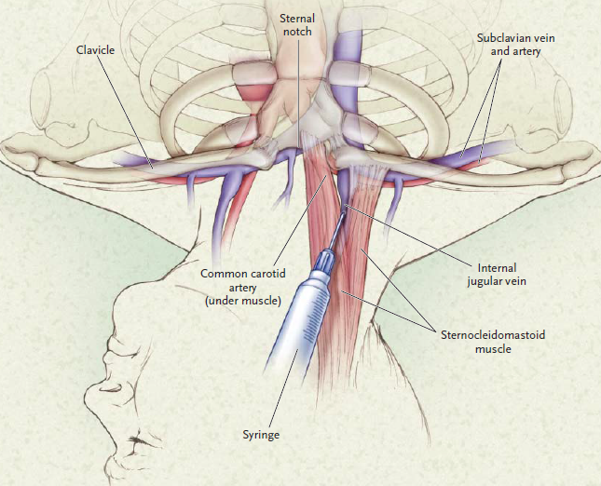
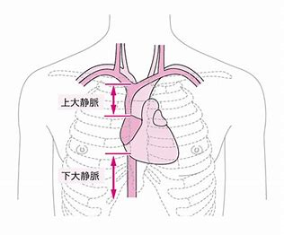
中心静脈カテーテル穿刺
多くの診療科で全身管理を目的に日常的に行われている医療行為である
Notes:
・簡便性、有用性の高さから多くの診療科において広く日常的に行われている医療行為である
・リスクを伴う手技であるため、安全性の担保が基本条件となるが、重要臓器損症による死亡例が報告されている
・医療事故調査制度による医療事故報告が開始されて以降も、穿刺手技に係る重大事例が報告されており、日本医療安全調査機構は再発防止にむけ、第１号の調査対象とし、分析・提言を行っている。
・今回、同機構が患者安全の推進を図ることを目的として行っているCVC研修会の内容をご紹介いたします

Slide 9
当院におけるCVCの状況
当院におけるCVC挿入数(手術室＋ICU/CCU)
： 約300件/ 年
CVC関連合併症数(2014年～2019年): 15件
合併症 | 件数
カテーテル位置異常 | 6
中心静脈カテーテルの動脈内迷入 | 4
中心静脈カテーテルの胸腔内留置 | 1
その他 | 1
気胸 | 5
ガイドワイヤー | 1
カテーテル操作異常 | 3

Slide 10
中心静脈カテーテル留置時機械的合併症
 | 内頚静脈 | 鎖骨下静脈 | 大腿静脈
動脈穿刺 | 6.3-9.4 | 3.1-4.9 | 9.0-15
血腫 | < 0.1-0.2 | 1.2-2.1 | 3.8-4.4
血胸 | NA | 0.4-0.6 | NA
気胸 | < 0.1-0.2 | 1.5-3.1 | NA
全体 | 6.3-11.8 | 6.2-10.7 | 12.8-19.4
（名古屋大学医療安全管理室資料：
Merrer et al.,Sznajder et al.,Mansfield et al., Martin et al., Durbec et al., and Timsit et al., NA denotes not applicable)
Notes:
中心静脈カテーテル留置時の合併症は内頸、鎖骨下とも6.2%-11.8%と高率で発生し、特に動脈穿刺と鎖骨下穿刺における気胸が高率で発生。

Slide 11
中心静脈カテーテル留置時機械的合併症
 | 内頚静脈 | 鎖骨下静脈 | 大腿静脈
動脈穿刺 | 6.3-9.4 | 3.1-4.9 | 9.0-15
血腫 | < 0.1-0.2 | 1.2-2.1 | 3.8-4.4
血胸 | NA | 0.4-0.6 | NA
気胸 | < 0.1-0.2 | 1.5-3.1 | NA
全体 | 6.3-11.8 | 6.2-10.7 | 12.8-19.4
重大合併症率3%なら、年間10件弱起こる計算
（名古屋大学医療安全管理室資料：
Merrer et al.,Sznajder et al.,Mansfield et al., Martin et al., Durbec et al., and Timsit et al., NA denotes not applicable)
Notes:
中心静脈カテーテル留置時の合併症は内頸、鎖骨下とも6.2%-11.8%と高率で発生し、特に動脈穿刺と鎖骨下穿刺における気胸が高率で発生。

Slide 12
ＣＶＣは「危険手技」
医療安全全国共同行動の「10の行動目標」
http://kyodokodo.jp/10mokuhyou/1452-2

Slide 13
ＣＶＣは「危険手技」
目標3: b)中心静脈カテーテル
医療安全全国共同行動の「10の行動目標」
http://kyodokodo.jp/10mokuhyou/1452-2

Slide 14
中心静脈穿刺合併症回避のためには
-包括的な取り組み-

Slide 15
中心静脈穿刺の合併症が起こる主な原因
ヒューマンエラー
制度不順守（不整備）
手技・知識の未熟

Slide 16
CVC合併症予防のための包括的な対策
患者安全推進
合併症予防
包括的対策が必要
合併症発生時の
「業務上過失」を
避けるため

Slide 17

安全なＣＶＣ挿入のための対策
CVC留置適応の厳格化(A) (1) 適応病態 (2) 適応外症例 (3) リスク評価チェックリストの使用と対応
安全な穿刺手技等の標準化 (1) 感染防御策の徹底(A) (2) セルジンガーキットの使用(A) (3) モニター機器・緊急資機材の準備(A) (4) 多数回穿刺の回避(A) (5) 透視化操作(B) (6) 超音波装置の使用(B)
安全手技の教育体制能の構築(B)
(A)必須 (B)推奨

Slide 18
安全なＣＶＣ挿入のための対策
CVC留置適応の厳格化(A) (1) 適応病態 (2) 適応外症例 (3) リスク評価チェックリストの使用と対応
安全な穿刺手技等の標準化 (1) 感染防御策の徹底(A) (2) セルジンガーキットの使用(A) (3) モニター機器・緊急資機材の準備(A) (4) 多数回穿刺の回避(A) (5) 透視化操作(B) (6) 超音波装置の使用(B)
安全手技の教育体制能の構築(B)
マニュアルの整備
「スリーアウトチェンジ」
エコーガイド下穿刺の推奨
「タイムアウト」の実施
Ｈａｎｄ－ｏｎ等の教育

Slide 19
安全なＣＶＣ挿入のための対策
CVC留置適応の厳格化(A) (1) 適応病態 (2) 適応外症例 (3) リスク評価チェックリストの使用と対応
安全な穿刺手技等の標準化 (1) 感染防御策の徹底(A) (2) セルジンガーキットの使用(A) (3) モニター機器・緊急資機材の準備(A) (4) 多数回穿刺の回避(A) (5) 透視化操作(B) (6) 超音波装置の使用(B)
安全手技の教育体制能の構築(B)
(A)必須 (B)推奨

Slide 20
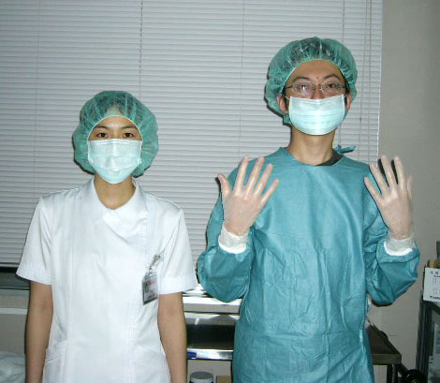
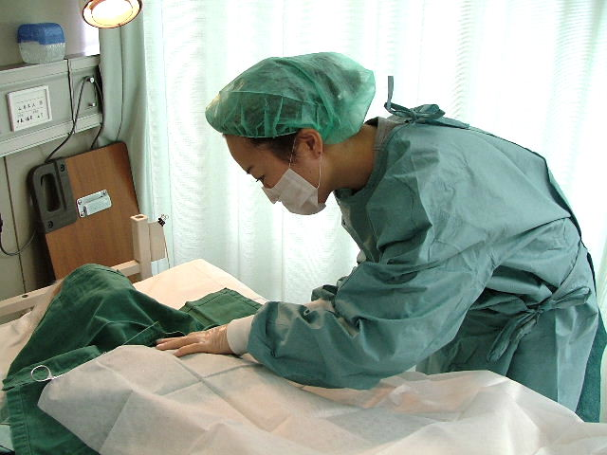
中心静脈カテーテル挿入時の防護用具
マキシマルバリアプリコーション
介助者
実施者
実施中

Slide 21
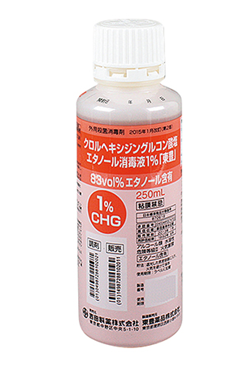
挿入時の推奨消毒
禁忌
・クロルヘキシジン製剤に対し過敏症の既往歴のある患者
・脳、脊髄、耳（内耳、中耳、外耳）〔聴神経及び中枢神経に対して直接使用した場合は、難聴、神経障害を来すことがある。〕
・腟、膀胱、口腔等の粘膜面〔クロルヘキシジン製剤の上記部位への使用により、ショック症状（初期症状：悪心・不快感・冷汗・眩暈・胸内苦
・呼吸困難・発赤等）の発現が報告されている。〕
・損傷皮膚及び粘膜〔エタノールを含有するので、損傷皮膚及び粘膜へ
の使用により、刺激作用を有する。〕

Slide 22
安全なＣＶＣ挿入のための対策
CVC留置適応の厳格化(A) (1) 適応病態 (2) 適応外症例 (3) リスク評価チェックリストの使用と対応
安全な穿刺手技等の標準化 (1) 感染防御策の徹底(A) (2) セルジンガーキットの使用(A) (3) モニター機器・緊急資機材の準備(A) (4) 多数回穿刺の回避(A) (5) 透視化操作(B) (6) 超音波装置の使用(B)
安全手技の教育体制能の構築(B)
(A)必須 (B)推奨

Slide 23
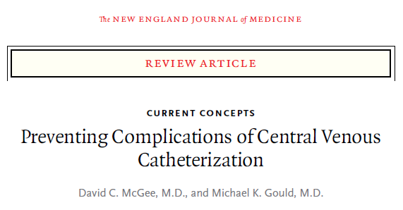
LANDMARK法による内頚静脈穿刺
Notes:
・ 胸鎖乳突筋の胸骨枝と鎖骨枝の分岐点を刺入点とし、右乳頭の方向へ45度の角度で刺入する
・ 内頸動脈への穿刺を避けるため、針は内方向へは向けるべきでない

Slide 24
LANDMARK法による内頚静脈穿刺
・LandMark法によるCVC穿刺の成功率は、約90%
内頸静脈穿刺 83.5 - 96.6 ％
鎖骨下静脈穿刺 88.9 - 95.3 %
大腿静脈穿刺 86.0 - 95.4 %
・5%程度は“絶対”に失敗する
⇒ 手術だとしたら、容認できますか？
Notes:
・ 胸鎖乳突筋の胸骨枝と鎖骨枝の分岐点を刺入点とし、右乳頭の方向へ45度の角度で刺入する
・ 内頸動脈への穿刺を避けるため、針は内方向へは向けるべきでない

Slide 25
内頚静脈と総頚動脈の解剖学的関係
内側
外側
内頚静脈
総頚動脈
右
86.6%
8.3%
5%
Aパターン
Bパターン
Cパターン
外側
内側
左
88.3%
3.4%
8.3%
Notes:
・内頚静脈の穿刺部位の動静脈の位置関係のバリエーションが存在する
・血管走行には個体差があるため、動脈誤穿刺など機械的合併症の リスクがあることに留意する
・ひとたび穿刺合併症を引き起こした場合の死亡率は、他の合併症に比べ比較的高い

Slide 26
内頚静脈と総頚動脈の解剖学的関係
内側
外側
内頚静脈
総頚動脈
右
86.6%
8.3%
5%
Aパターン
Bパターン
Cパターン
外側
内側
左
88.3%
3.4%
8.3%
Notes:
・内頚静脈の穿刺部位の動静脈の位置関係のバリエーションが存在する
・血管走行には個体差があるため、動脈誤穿刺など機械的合併症の リスクがあることに留意する
・ひとたび穿刺合併症を引き起こした場合の死亡率は、他の合併症に比べ比較的高い

Slide 27
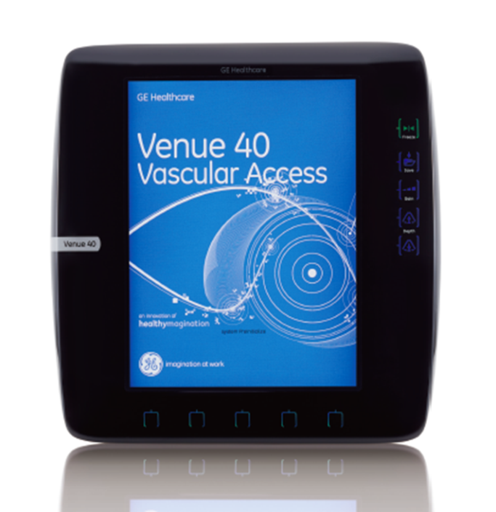
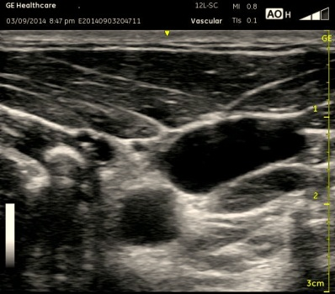
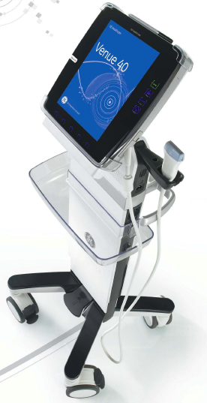
ではどの様に対策を行うか？
超音波診断装置（エコー）を用いて、動・静脈や他の組織との位置関係を確認して、穿刺を行う。

Slide 28
CVC機械的合併症の発生率
CVC関連死亡事例10例のうち6例は、 超音波ガイド法による穿刺であった
中心静脈穿刺合併症に係る死亡の分析-第１報- 平成29年3月
Notes:
エコーガイド下穿刺の普及にともない、橈骨動脈穿刺の合併症報告が増加しています。

Slide 29
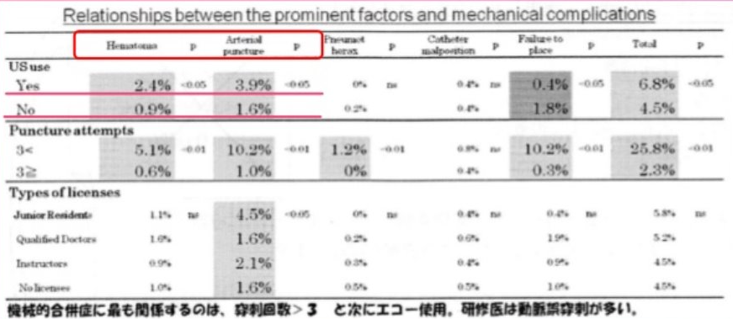
エコーガイド下穿刺導入前後のアウトカム
Yorozu T,et al. Ultrasound guided central venus catheter insertion could be hazardous by
Inexperienced operators. Anesth Analg. 2010; 110: S206

Slide 30
エコーガイド下穿刺導入前後のアウトカム
エコー使用で血種や動脈穿刺が逆に増加？
Yorozu T,et al. Ultrasound guided central venus catheter insertion could be hazardous by
Inexperienced operators. Anesth Analg. 2010; 110: S206

Slide 31
エコーガイド下穿刺導入前後のアウトカム
エコーガイド下で行えば合併症がなくなるというわけでなはなかった
Hand onを含めたエコーガイド下穿刺の習熟が必要です
Yorozu T,et al. Ultrasound guided central venus catheter insertion could be hazardous by
Inexperienced operators. Anesth Analg. 2010; 110: S206

Slide 32
Ｐｉｔｆａｌｌ（落とし穴）を理解する

Slide 33
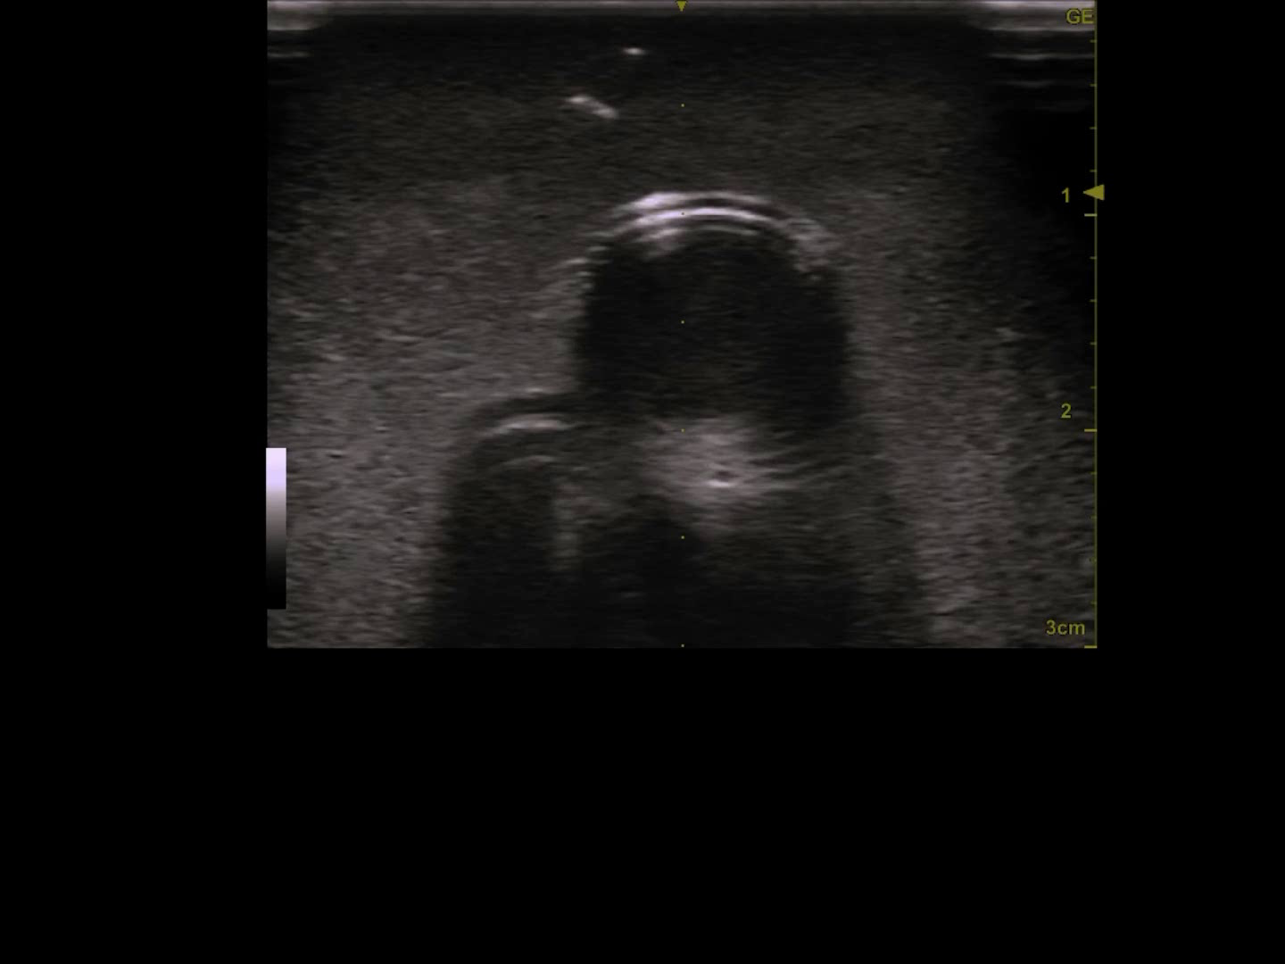
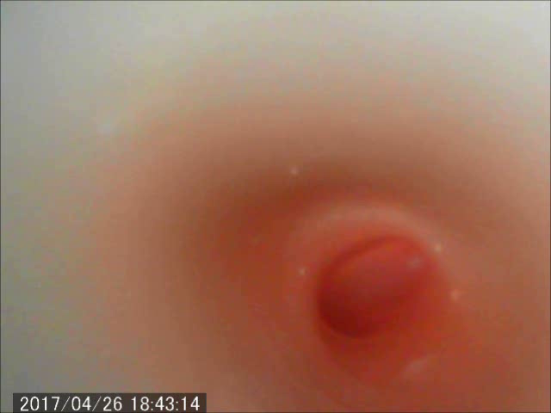
針先が血管上壁のo.5cm上にあるように見ますが,実際は内頸静脈を貫通しています。 この時、内頸静脈の後ろに「椎骨動脈」「横頸動脈」があれば機械的合併症に至ります。
機械的合併症 エコーガイド下穿刺のピットフォール
エコー画面 血管内

Slide 34
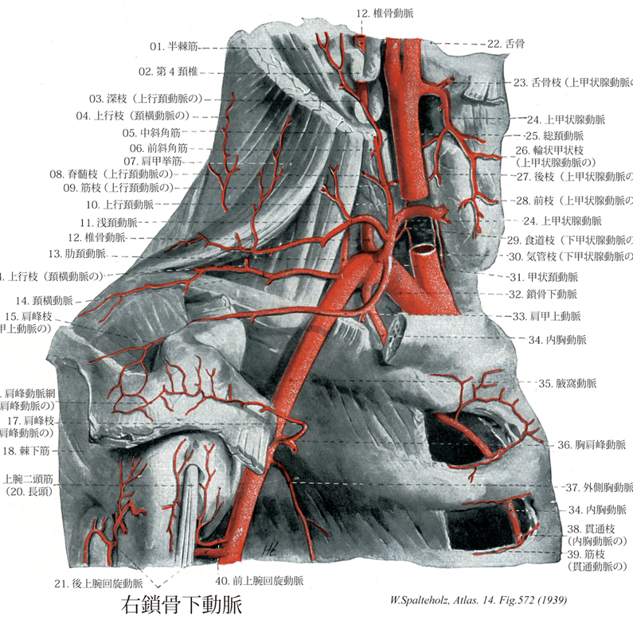
機械的合併症「横頸動脈」「椎骨動脈」穿刺のリスク
横頸動脈
椎骨動脈

Slide 35
機械的合併症 エコーガイド下穿刺のピットフォール
○
針先を描出
針→
×
針シャフトを描出
同じエコー画面でも、2通りのパターンが想定されます。
エコーガイド下穿刺では、走査線よりも針先を先行させない様に進めることがPointです。

Slide 36
安全なＣＶＣ挿入のための対策
CVC留置適応の厳格化(A) (1) 適応病態 (2) 適応外症例 (3) リスク評価チェックリストの使用と対応
安全な穿刺手技等の標準化 (1) 感染防御策の徹底(A) (2) セルジンガーキットの使用(A) (3) モニター機器・緊急資機材の準備(A) (4) 多数回穿刺の回避(A) (5) 透視化操作(B) (6) 超音波装置の使用(B)
安全手技の教育体制能の構築(B)
(A)必須 (B)推奨

Slide 37
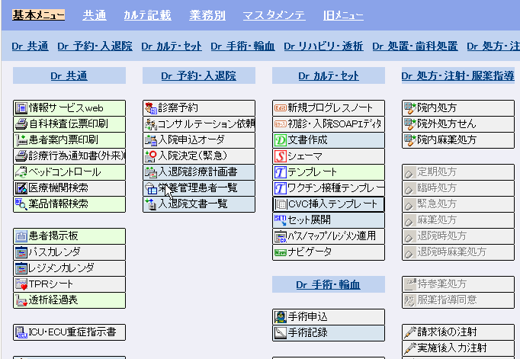
記録の方法

Slide 38
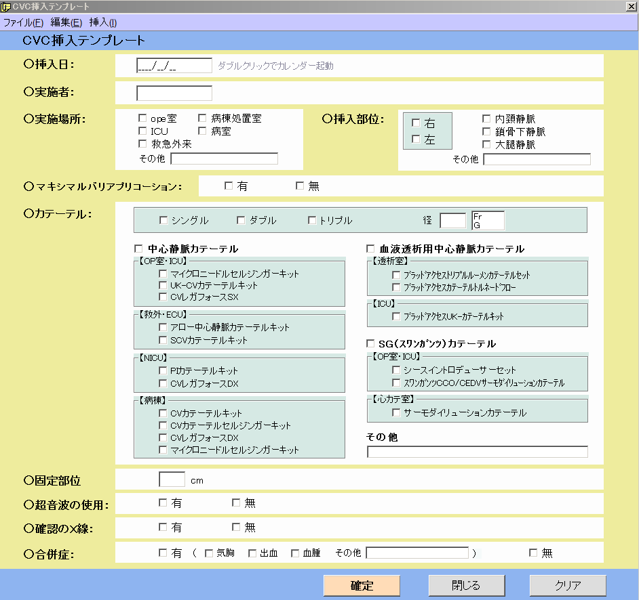

Slide 39
CVC挿入前の”Don’t”
安易に「緊急」CVC挿入を行わない
「待てない」のは患者の状態 or 術者の都合？
ポジショニングを怠らない
穿刺する場所、エコーの位置、患者体位、術者体位
エコガイドーを妥協しない
プレスキャン、消毒前後の相同性、リアルタイムエコー

Slide 40
CVC挿入中の”Don’t”
スリーアウトチェンジを破らない
手を変える、部位を変える、方法を変える、日を変える
キンクしたワイヤーだけを引かない
ワイヤー断裂のリスク、針とワイヤーを一体で引く
直後の胸写確認のみで安心しない
気胸は主に遅発性、穿刺後最低24時間は注意を払う
長期間留置の場合は、感染だけでなく断裂のリスクも

Slide 41

回答です
（×）CVCは熟練者であれば危険性の低い基本的な手技と位置付けられるので、実施中に緊急カートやモニター類などを準備する必要がない
（×）CVC、PICCの挿入またはガイドワイヤー交換の際には、マキシマルバリアプレコーションズで基本的に実施するが、無菌操作が徹底できない緊急時は、事後の抗菌薬投与で感染対策としてよい
（×）内頚静脈穿刺では、静脈が浅い位置にあるため穿刺角度も浅くし、その分長い穿刺針を使う方が合理的である
（×）CVC実施中に重大な事故が発生しなければ、その後はまず大きなトラブルは発生することはないので、処置後は通常の患者管理で必要十分である

